Slide 1
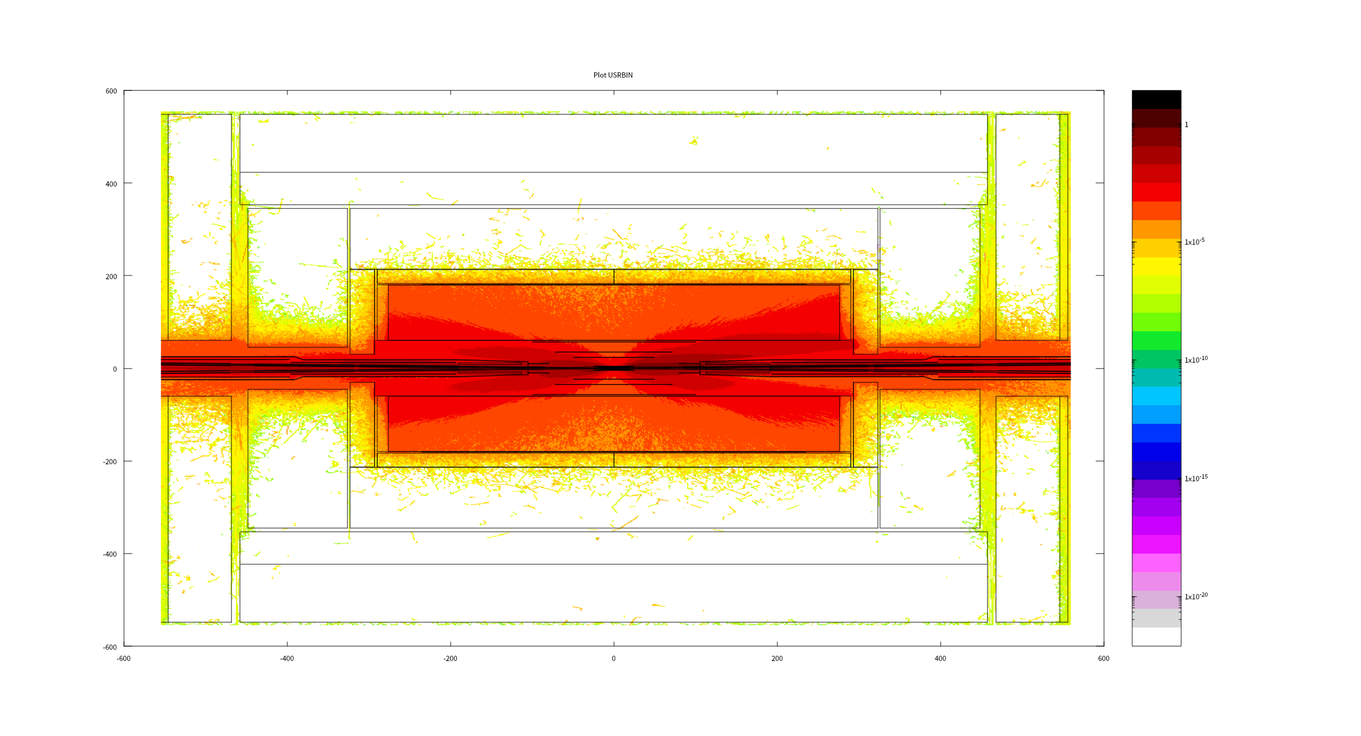
The Total Dose-equilvent

Slide 2
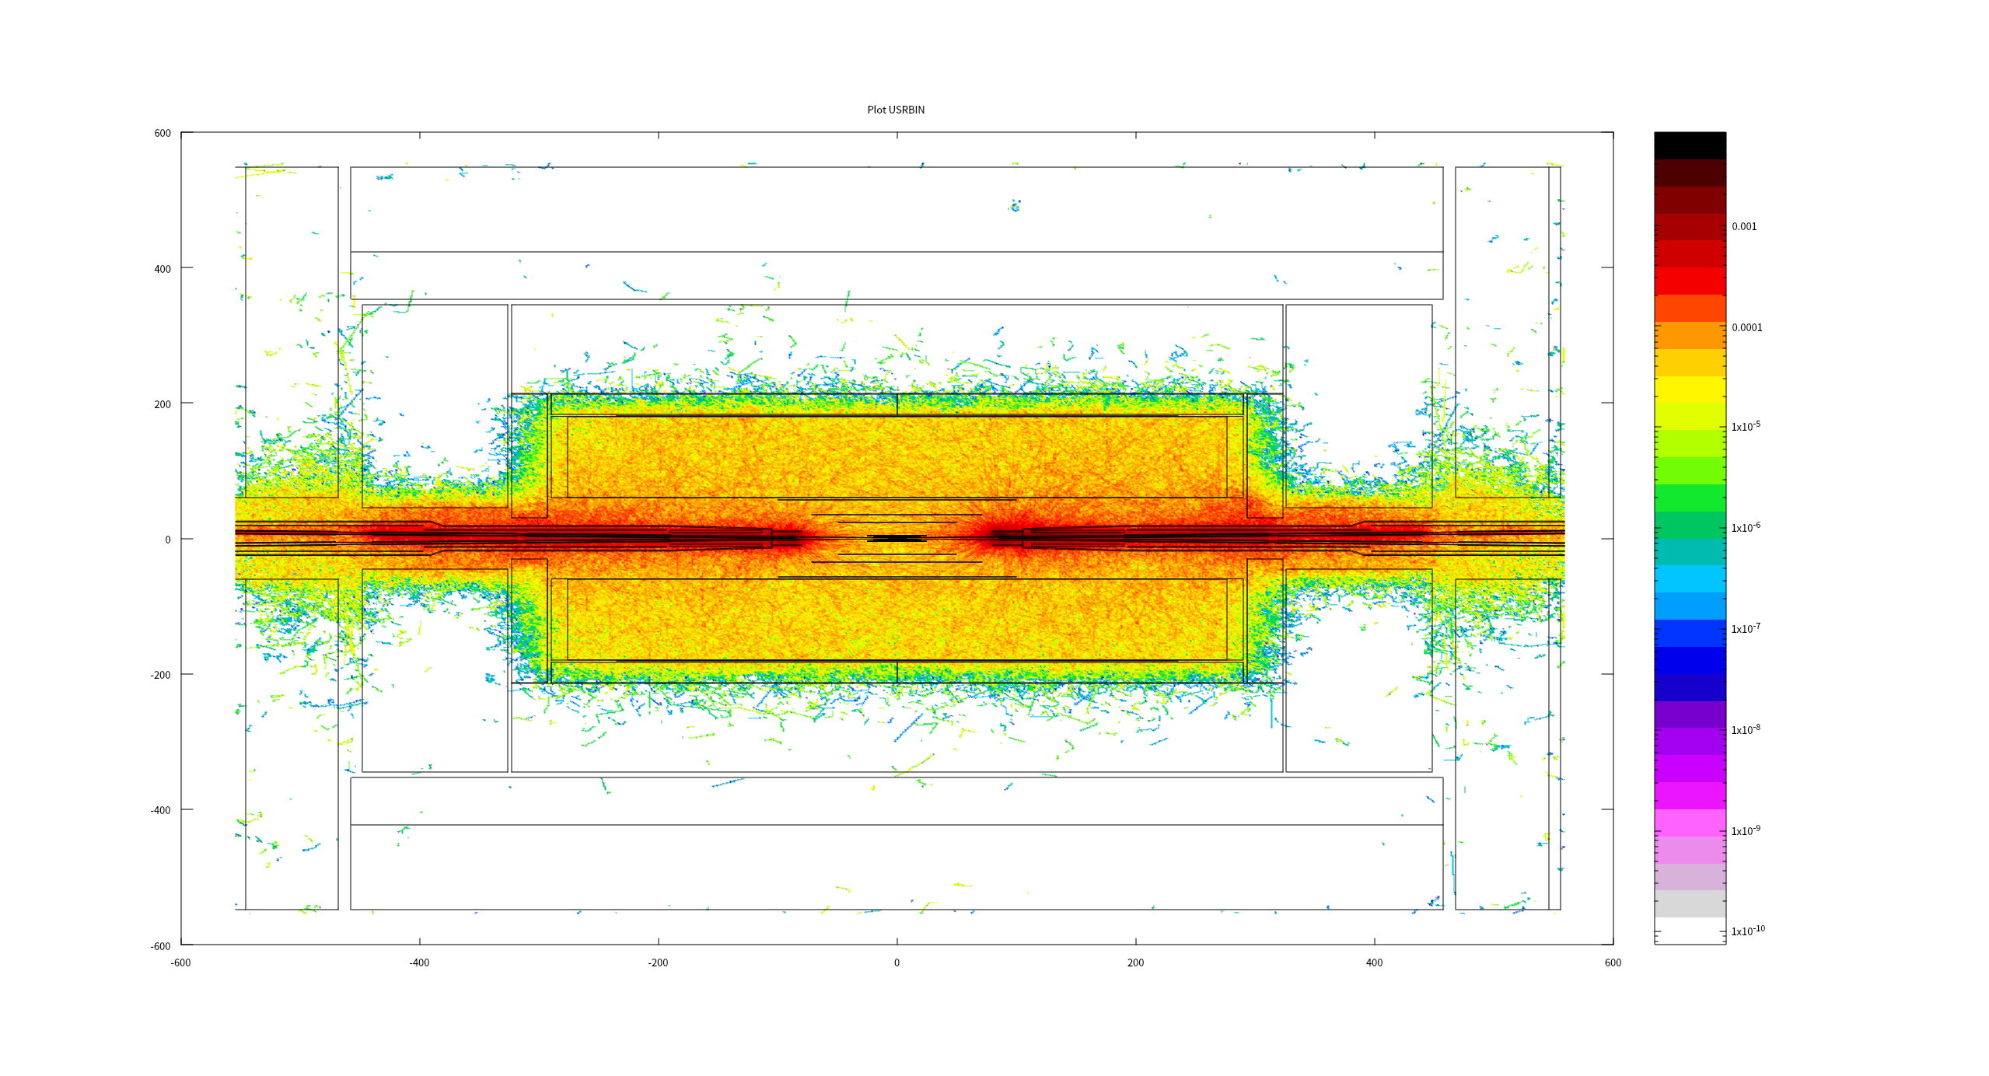
The Dose-equilvent of Neutrons

Slide 3
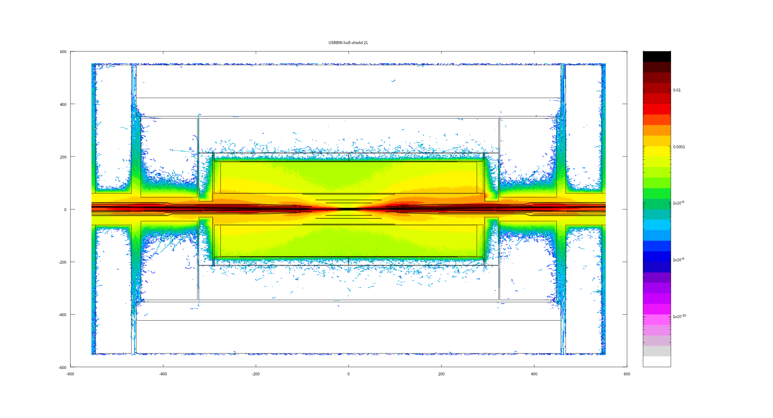
The Dose-equilvent of Photon

